Slide 1

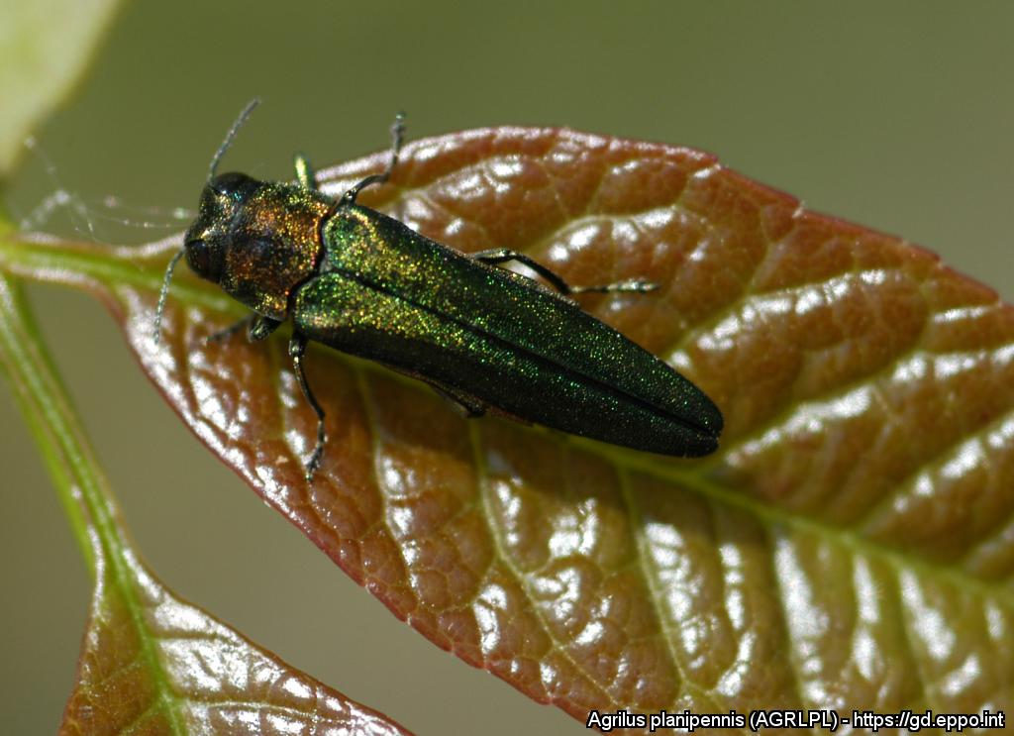
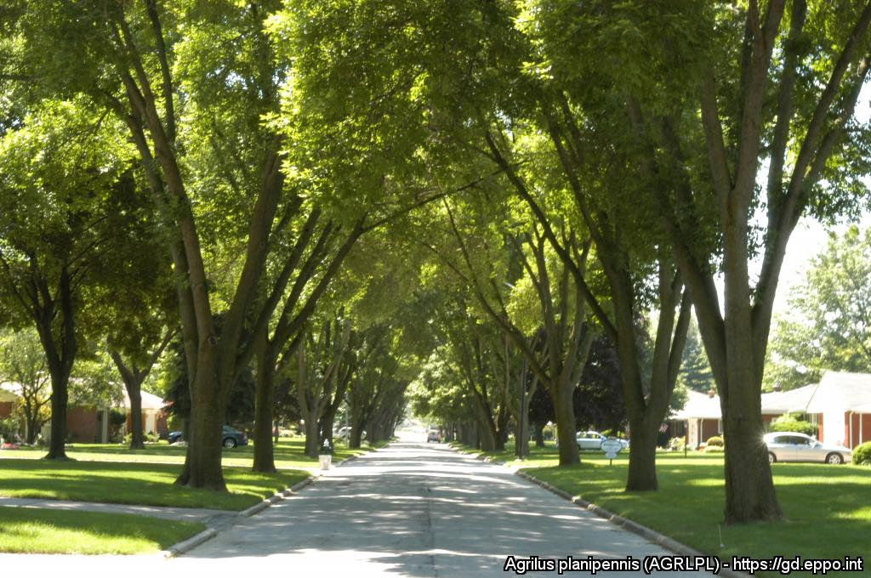
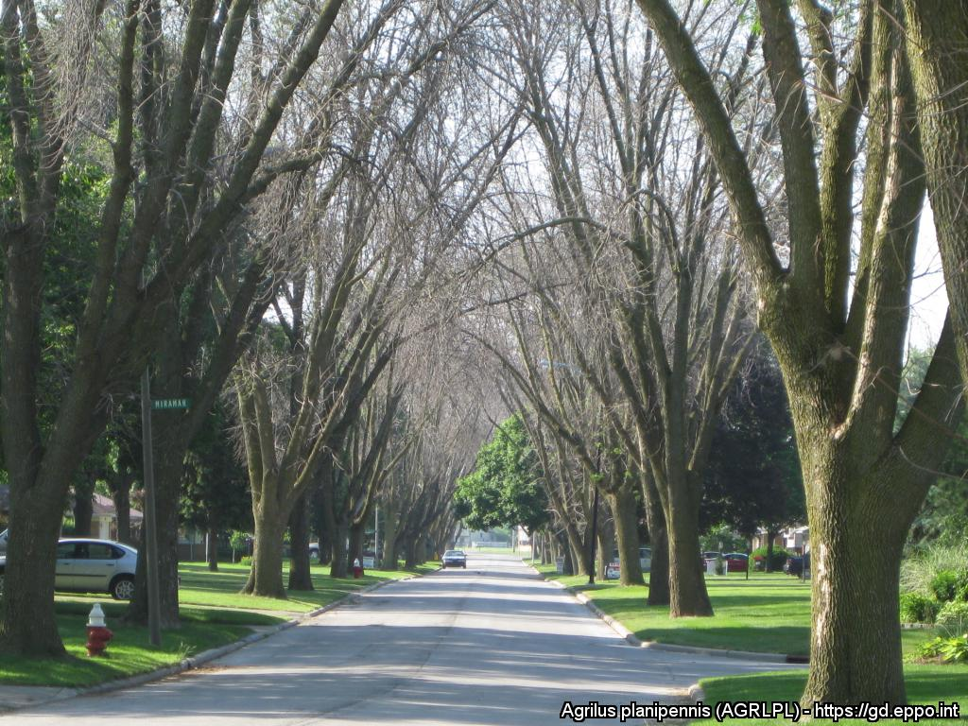
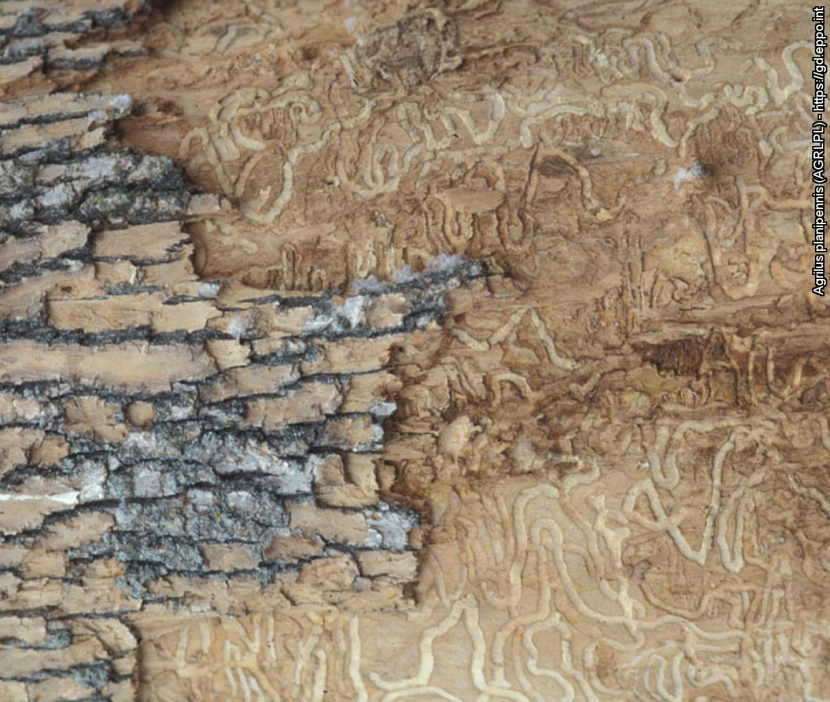


ПОМОГИТЕ НАМ ОСТАНОВИТЬ ЭТОГО ВРЕДИТЕЛЯ!
Ясеневая изумрудная узкотелая златка
^{Угроза ясеню}
Фотографии: Daniel A. Herms, The Ohio State University (US). EPPO Global Database, https://gd.eppo.int
Кто это?
Ясеневая изумрудная узкотелая златка (Agrilus planipennis - Coleoptera: Buprestidae) обитает в Азии. Но её непреднамеренно завезли в другие регионы мира (например, Канаду и США), где насекомое уничтожило миллионы деревьев ясеня. Златку обнаружили в середине 2000-х на европейской части России, недалеко от Москвы. Вследствие того, что её распространение угрожает деревьям ясеня в лесах и городских насаждениях, важно выявить её как можно раньше.
Повреждения
До
После
Contact us !
Позвоните нам!
Your contact details, logos, links, QR codes …
Больше информации о ясеневой изумрудной узкотелой златке: сайт
Этот постер подготовлен при участии ЕОКЗР (www.eppo.int)

